Slide 1

2025
安全开发-局域网嗅探工具
POWERPOINT DESIGN
汇报人：
毛文俊
时间：
2025.3.8

Slide 2
目录
Catalogue
1.
痛点分析
2.
技术方案
3.
市场价值
4.
落地规划

Slide 3

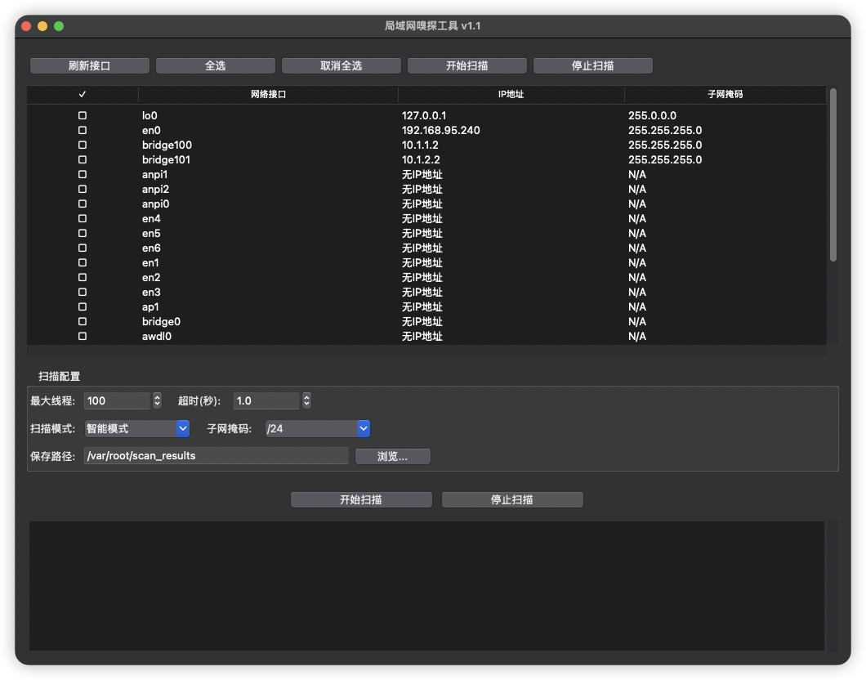
项目名称
安全开发- 局域网嗅探工具

Slide 4
团队信息
01
02
负责人：[毛文俊]
成员：[朱艳悠、陈丹妮、周滢 ]
03
导师：[史晓燕]

Slide 5

视觉元素
01
网络拓扑图/动态扫描动画背景

Slide 6
01
PART
痛点分析
POWERPOINT DESIGN

Slide 7

项目痛点与创新
多网卡环境扫描效率低
虚拟接口误报率高
传统工具在多网卡环境下扫描速度慢，效率低下，严重影响企业网络资产管理效率。 本作品通过智能算法优化，将扫描时间缩短50%，大幅提升工作效率。
传统工具误报率高达35%，给企业带来不必要的安全警报和管理成本。 本作品采用先进算法，将误报率降低至0.8%，显著提高管理精度。
混合云架构适配性差
传统工具难以适配混合云架构，导致企业网络资产信息不完整。 本作品支持多种混合云架构，全面覆盖企业网络资产，确保信息完整准确。

Slide 8
02
PART
技术方案
POWERPOINT DESIGN

Slide 9
混合扫描引擎技术突破
01
02
03
协议融合
动态调度
虚拟过滤
通过ARP/ICMP智能切换流程图，展示协议融合的高效性。 本作品根据网络环境自动选择最优协议，提升扫描效率和准确性。
线程池扩容策略（50- 500线程动态调整），优化资源分配。 本作品根据扫描任务动态调整线程数量，提高系统性能和稳定性。
正则表达式匹配算法逻辑（代码片段），精准过滤虚拟接口。 本作品通过正则表达式匹配，有效识别和过滤虚拟接口，降低误报率。

Slide 10
03
PART
市场价值
POWERPOINT DESIGN

Slide 11

百亿级蓝海市场的破局者
市场空间
全球网络安全工具市场规模（2023- 2026柱状图），展示市场增长潜力。 本作品聚焦中高端市场，预计未来三年市场份额增长50%。
竞品对比
扫描速度/资源占用率雷达图（Nmap vs 本作品），突出本作品优势。 本作品在扫描速度和资源占用率方面显著优于竞品，更具市场竞争力。
客户定位
中型企业（50- 500节点）靶心图标注，明确目标客户群体。 本作品针对中型企业需求设计，满足其网络资产管理的核心需求。

Slide 12
04
PART
落地规划
POWERPOINT DESIGN

Slide 13

三年三步走战略
研发期（2025）
核心引擎开发里程碑（甘特图），展示研发进度。 本作品在2023年完成核心引擎开发，为后续推广奠定基础。
推广期（2026）
300家客户覆盖路径（地图热力图），规划市场推广路线。 本作品在2024年覆盖300家客户，实现市场初步布局。
扩张期（2027）
A轮融资与海外布局（资金流向动画），拓展市场空间。 本作品在2025年完成A轮融资，启动海外布局，迈向国际市场。

Slide 14
2025
谢谢大家
POWERPOINT DESIGN
汇报人：
毛文俊
时间：
2025.3.8

